Slide 1
Zašto dolazi do nesporazuma?
(Socijalna) percepcija

Slide 2
AKTIVNOST 1:
Pažljivo promotrite crtež i pokušajte zapamtiti što više detalja:

Slide 3
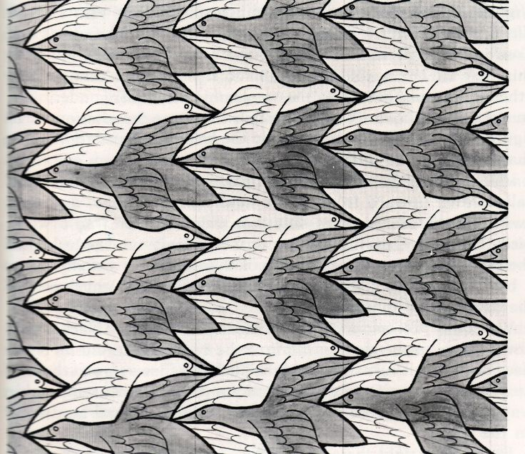

Slide 4
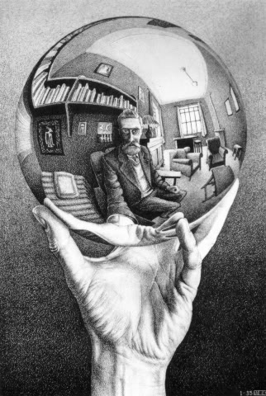

Slide 5
Aktivnost 3: PRIČA:
Ispred pećine u koju su povremeno ulazili turisti i mještani i kroz koju je tekao potok, jutros je stajala grupa ljudi.
Žena s kovrčavom kosom i debelom ogrlicom oko vrata, muškarac u četrdesetima s malim djetetom u naručju, muškarac u košulji koja mu djelomično pokriva povelik trbuh, mladić i djevojka koji se drže za ruku. Svima im u jednom trenu pozornost privuče glasan i oštar zvuk iz pećine. Okrenuvši glavu u tom smjeru, uočili su dvoje mladih kako trče iz pećine i metalni objekt koji pada prema njima. Metalni objekt bio je nepravilnog oblika, veličine prosječne lopte i kotrljao se za njima izazivajući sve veću buku.

Slide 6
Aktivnost 4: Usmena interpretacija
Zadatak je učenika (dobrovoljca) usmeno interpretirati rečenicu napisanu bez interpunkcijskih znakova:
1. Ubiti ne pomilovati

Slide 7
Aktivnost 4: Usmena interpretacija
2. Ja ne ti

Slide 8
Aktivnost 4: Usmena interpretacija
3. Volim svoju obitelj kuhati i jesti

Slide 9
Aktivnost 4: Usmena interpretacija
4. Mir ne slati rakete

Slide 10
Aktivnost 4: Usmena interpretacija
5. Sladoled voli dijete

Slide 11
Aktivnost 4: Usmena interpretacija
6. Ti ćeš ići vratit se u ratu nikad poginuti

Slide 12
Perceptivne varke

Slide 13
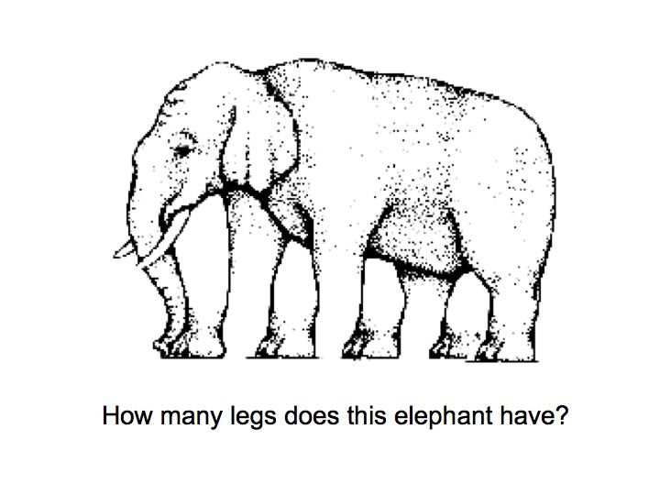

Slide 14


Slide 15


Slide 16


Slide 17
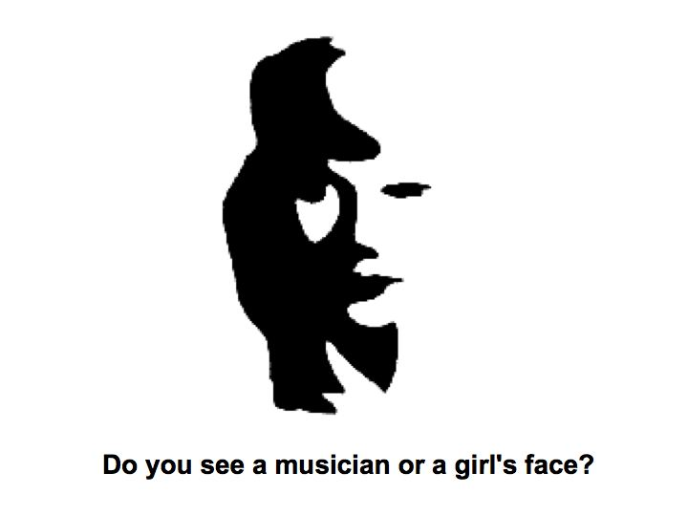

Slide 18
